Slide 1
TPV: Gruppe A – Oomens, Taefi Projekt: Entwicklung eines eingebetteten Games
Anselm Fritzsche – 0800-XXX
Mats Althaus – 2557483
13. Januar 2022

Slide 2
Spielziel & Konzept
Phase 1: Entwicklung eines Space Invaders – Emulators mithilfe eines Displays und eines Joysticks sowie zwei Tastern
Phase 2: Implementieren eines zweiten Terminals mit Bedienelementen – Entwicklung von Coop- und PVP-Modi
Phase 3: Entwickeln eines Interfaces mit Geschützturm, Luftballons und Zielen (angelehnt an „Jahrmarkt- bzw. Arcade-Prinzip“)

Slide 3
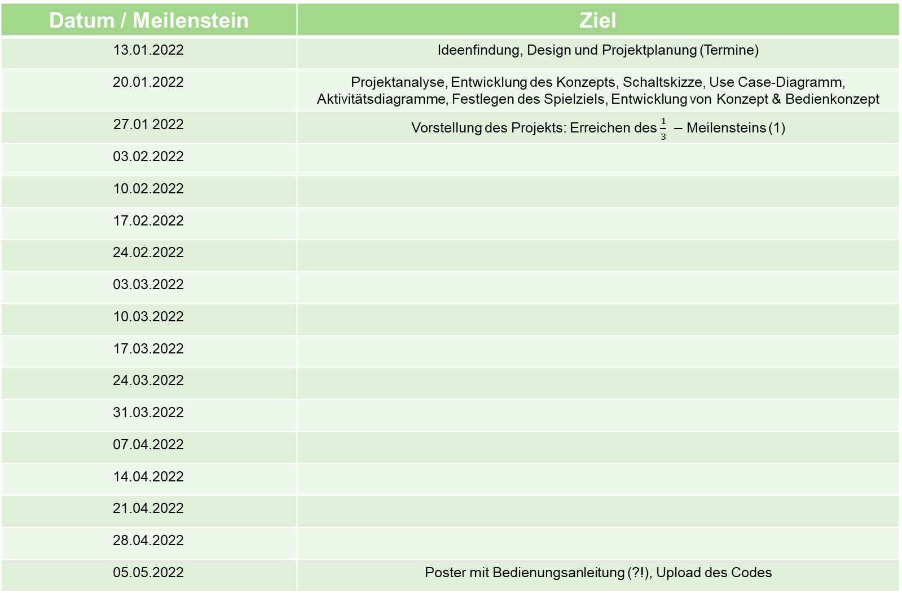
Projektplan
Datum / Meilenstein | Ziel
13.01.2022 | Ideenfindung, Design und Projektplanung (Termine)
20.01.2022 | Projektanalyse, Entwicklung des Konzepts, Schaltskizze, Use Case-Diagramm, Aktivitätsdiagramme, Festlegen des Spielziels, Entwicklung von Konzept & Bedienkonzept
27.01 2022 | Vorstellung des Projekts: Erreichen des $\frac{1}{3} −$Meilensteins (1)
03.02.2022
10.02.2022
17.02.2022
24.02.2022
03.03.2022
10.03.2022
17.03.2022
24.03.2022
31.03.2022
07.04.2022
14.04.2022
21.04.2022
28.04.2022
05.05.2022 | Poster mit Bedienungsanleitung (?!), Upload des Codes

